Slide 1






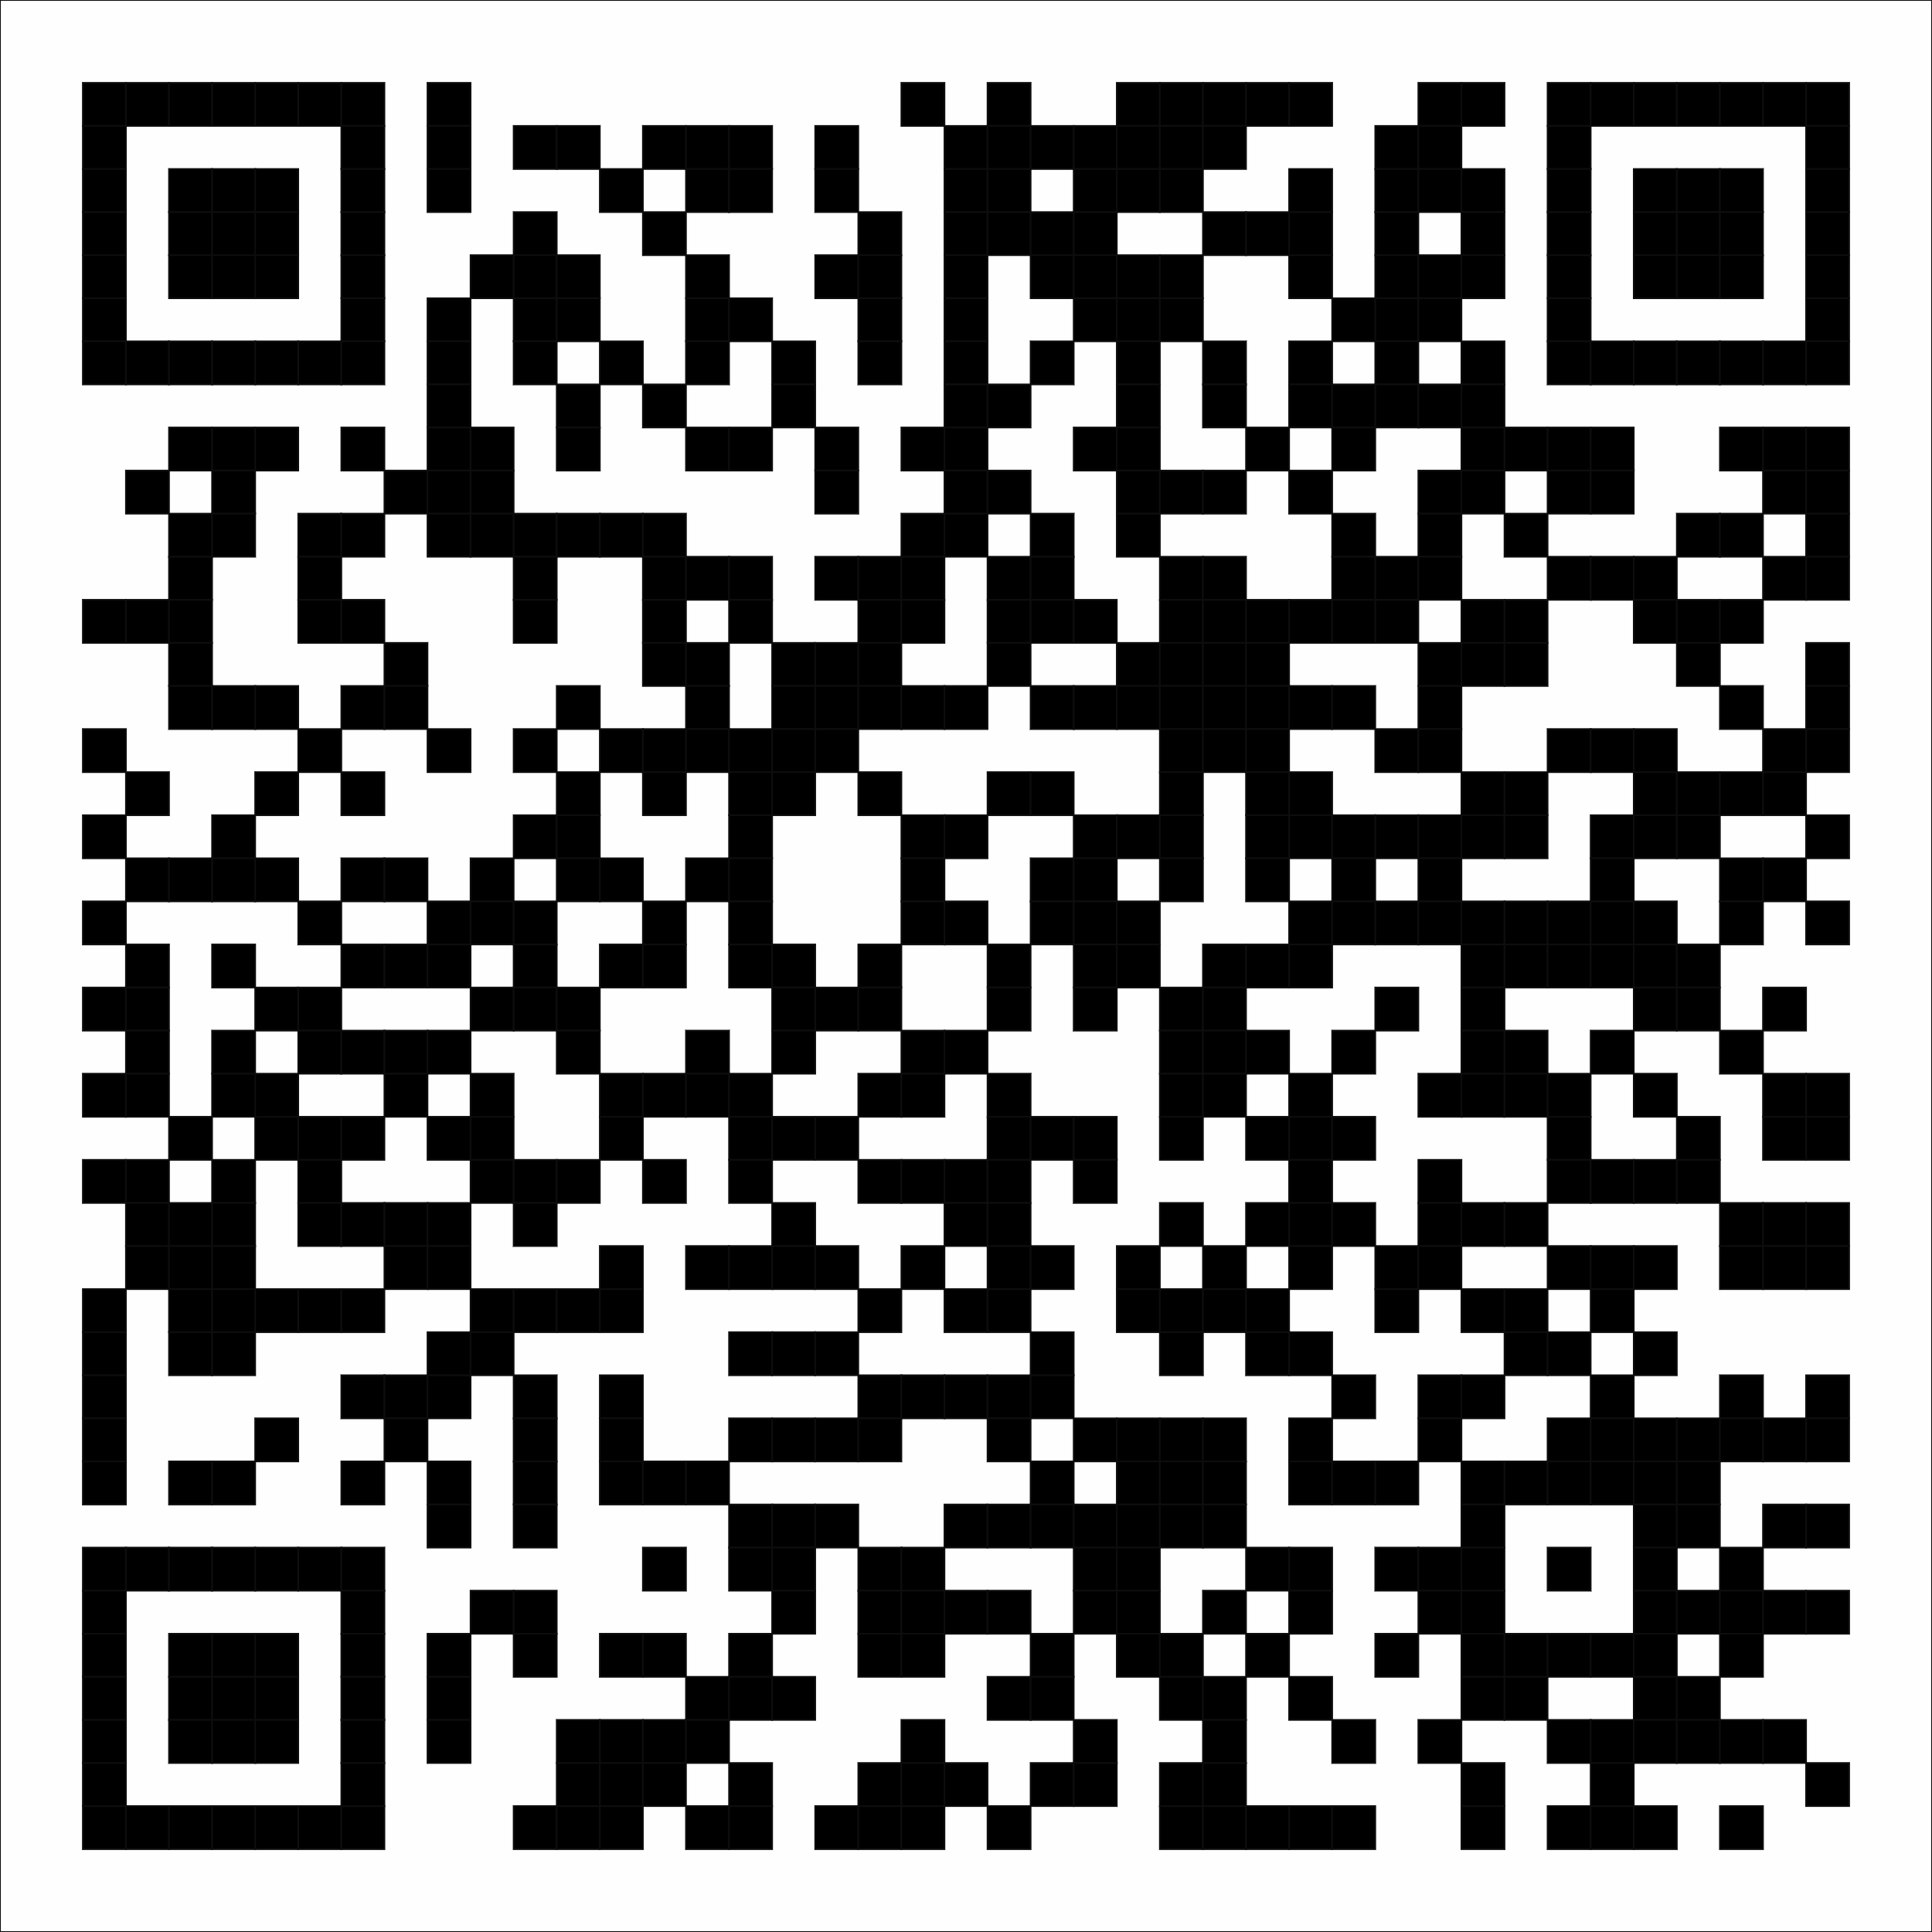

機能性表示食品セミナー
～制度改正点と企業が知っておくべきポイント～
このたび「機能性表示食品の届出等に関するガイドライン」および「食品表示基準」が改正されました。
これらを受けて、静岡県産業振興財団では、（公財）日本健康・栄養食品協会を講師に招き、食関連事業者様向けに改正内容に関するセミナーを開催いたします。
機能性表示食品の届出をされた方や届出を検討されている方はぜひご参加ください！
10/29（火）13：00～15：35
13：00～13：05
参加
費用
無料
開会あいさつ
13：05～15：00
オンラインセミナー
機能性表示食品制度の改正について
・PRISMA2020対応
・紅麹事案を受けての法令改正
（公財）日本健康・栄養食品協会 機能性食品部長 菊地範昭 氏
15：00～15：10
機能性表示食品に係る科学的根拠作成支援について
静岡県立大学食品環境センター長 若林敬二 氏
15：10～15：20
機能性表示食品届出支援について
（公財）静岡県産業振興財団 ｻｲｴﾝｽｱﾄﾞﾊﾞｲｻﾞｰ 南条文雄
15：20～15：35
各共催機関の事業説明
【開催方法】完全オンライン形式（Ｚｏｏｍウェビナー）
【対 象 者】県内の食品製造や販売等の事業者（農林漁業者を含む）
【視聴方法】10月28日（月）にZoomのURLをメールで送付します
【お申込み】HPに記載されている専用フォームよりお申し込みください。
（締切：10月15日（火））
（HP：https://www.fsc-shizuoka.com/info/foodsseminar1029/）
HP
主催：(公財)静岡県産業振興財団 フーズ・ヘルスケアオープンイノベーションセンター
共催：(一財)アグリオープンイノベーション機構、ChaOIフォーラム事務局、
(一財)マリンオープンイノベーション機構

